Slide 1
ΔΙΠΛΩΜΑΤΙΚΗ ΕΡΓΑΣΙΑ
«Σχεδιασμός, Υλοποίηση και Αποτίμηση Εκπαιδευτικού Υλικού Συμβουλευτικής Υποστήριξης Εκπαιδευτικών για τη ΔΕΠ -Υ στο Σχολείο με τη μέθοδο της Εξ Αποστάσεως Εκπαίδευσης»
Πρόγραμμα Μεταπτυχιακών Σπουδών:
«Επιστήμες της Αγωγής - Εξ Αποστάσεως Εκπαίδευση με την χρήση των ΤΠΕ (e-Learning)»
Γιακουμάκη Ελένη
Επιτροπή Κρίσης ΔΕ
Μουζάκης Χ. Καθηγητής – Σύμβουλος ΕΑΠ | Παπαδημητρίου Σ. Καθηγήτρια ΣΕΠ του ΕΑΠ | Παναγιωτακόπουλος Χ. Καθηγητής Τμήματος Επιστημών της Εκπαίδευσης και Κοινωνικής Εργασίας - Παν. Πατρών
Ρέθυμνο, 2022

Slide 2
Σκοπός της ερευνητικής εργασίας
Σκοπός της παρούσας ερευνητικής εργασίας ήταν ο σχεδιασμός, η δημιουργία και η αποτίμηση του διαδραστικού εκπαιδευτικού υλικού σε περιβάλλοντα e-Learning, με τη χρήση ΤΠΕ (Τεχνολογία Πληροφοριών και Επικοινωνιών) και σύμφωνα με τη μεθοδολογία της εξ αποστάσεως εκπαίδευσης και τις αρχές του εκπαιδευτικού υλικού, όπως αυτές προτάθηκαν και ορίστηκαν από τους μελετητές του πεδίου.

Slide 3
Συνεισφορά διπλωματικής εργασίας
Εκπαιδευτική συνεισφορά: Ενημέρωση των εκπαιδευτικών σχετικά με τη Διαταραχή Ελλειμματικής Προσοχής/Υπερκινητικότητας, καθώς και στην επιμόρφωσή τους σχετικά με τις Τεχνικές Υποστήριξης και Διαχείρισης παιδιών με ΔΕΠ-Υ μέσα στη σχολική τάξη ώστε ο μαθητής να συμμετέχει ενεργά.
Ερευνητική συνεισφορά: Εμπλουτισμός της ερευνητικής βιβλιογραφίας για το ΕΥ στα e-learning περιβάλλοντα.
Κοινωνική συνεισφορά: Ευαισθητοποίηση των στελεχών εκπαιδευτικών μονάδων σχετικά με τη διαταραχή και τα παιδιά που πάσχουν από αυτήν.

Slide 4

Ερευνητικά Ερωτήματα
1^{ο} Ερευνητικό Ερώτημα: Το εκπαιδευτικό υλικό διέπεται από τις αρχές και τη μεθοδολογία της εξ αποστάσεως εκπαίδευσης;
2^{ο} Ερευνητικό Ερώτημα: Το εκπαιδευτικό υλικό έχει δημιουργηθεί σύμφωνα με τις αρχές της Πολυμεσικής Μάθησης;
3^{ο} Ερευνητικό Ερώτημα: Ποια είναι τα τρία πιο δυνατά σημεία του εκπαιδευτικού υλικού;
4^{ο} Ερευνητικό Ερώτημα: Ποιες αλλαγές θα μπορούσαν να γίνουν ώστε να υπάρξει περαιτέρω βελτίωση του εκπαιδευτικού υλικού;

Slide 5
Δομή της εργασίας
Θεωρητικό Πλαίσιο
Δημιουργία Εκπαιδευτικού Υλικού
  Μεθοδολογία Έρευνας
Ευρήματα Έρευνας
Συμπεράσματα

Slide 6
Θεωρητικό Πλαίσιο – Εξ Αποστάσεως Εκπαίδευση
Ορισμός της ΕξΑΕ με περισσότερο παιδαγωγική διάσταση: «εκπαίδευση που διδάσκει και ενεργοποιεί τον μαθητή πώς να μαθαίνει μόνος του και πώς να λειτουργεί αυτόνομα προς μία ευρετική πορεία αυτομάθησης, χρησιμοποιώντας δημιουργικά όλα τα διαθέσιμα εργαλεία και μέσα μεταφοράς της πληροφορίας, με παιδαγωγικούς όρους», (Λιοναράκης, 2001).
Βασικά χαρακτηριστικά της εξ αποστάσεως εκπαίδευσης:
ευέλικτος και πολυμορφικός χαρακτήρας
δεν προϋποθέτει την ύπαρξη της φυσικής παρουσίας των διδασκομένων στις διδακτικές αίθουσες
το εκπαιδευτικό υλικό είναι εξέχουσας σημασίας
η βασικότερη αρχή που τη χαρακτηρίζει είναι η ανοικτότητα

Slide 7
4. Θεωρητικό Πλαίσιο – ΔΕΠ-Υ.
Ορισμός ΔΕΠ-Υ: Ο όρος "διαταραχή ελλειμματικής προσοχής / υπερκινητικότητα" αναφέρεται σε παιδιά και ενήλικες, που αντιμετωπίζουν δυσκολίες σε σημαντικούς τομείς της ζωής τους (διαπροσωπικές σχέσεις, σχολείο, εργασία, οικογένεια) εξαιτίας υπερβολικής κινητικής δραστηριότητας και προβλημάτων στον έλεγχο της προσοχής και των παρορμήσεων.(Στασινός, 2016).
Νευροβιολογική διαταραχή και συναντάται στο 3%-7% του γενικού πληθυσμού.
Διάγνωση της ΔΕΠ-Υ: συνέντευξη, κλίμακες μέτρησης, άμεση παρατήρηση

Slide 8



Δημιουργία Εκπαιδευτικού Υλικού (1/2)
Ο σχεδιασμός του εκπαιδευτικού υλικού όσον αφορά τα στοιχεία της δομής και της συνοχής στηρίχθηκε στις αρχές του Λιοναράκη (2001), όπως αυτές έχουν εμπλουτιστεί από τον West, καθώς και με βάση τη Γνωστική Θεωρία Πολυμεσικής Mάθησης του Mayer (2005).
1. H5P: Tο κύριο εργαλείο για την ανάπτυξη του εκπαιδευτικού υλικού, το οποίο επιτρέπει τη δημιουργία διαδραστικών πολυμέσων μαθησιακού περιεχομένου.
2. Chamilo: Αυτή η πλατφόρμα επιτρέπει μέσω φόρουμ και τσατ τη συνομιλία, την επικοινωνία και την αλληλεπίδραση μεταξύ εκπαιδευτή και ασκούμενου και μεταξύ των εκπαιδευομένων.
3. Smartphone: Χρησιμοποιήθηκε το πρόγραμμα εγγραφής φωνής, για να ενσωματωθεί και ακουστικό υλικό στο εκπαιδευτικό υλικό. Επίσης, χρησιμοποιήθηκαν και εφαρμογές για την επεξεργασία εικόνων.

Slide 9

Δημιουργία Εκπαιδευτικού Υλικού (2/2)
Δημιουργία νέας γνώσης για τους εκπαιδευτικούς.
Η διδασκαλία να προσαρμοστεί με τέτοιο τρόπο ώστε οι μαθητές με ΔΕΠ-Υ να συμμετέχουν ενεργά.
Σκοπός
*Το υλικό είναι διαθέσιμο στον ακόλουθο σύνδεσμο: http://chamilo.datacenter.uoc.gr/metchamilo/courses/DIATARAXHELLEIMMATIKHSPROSOXHSHKAIY/

Slide 10
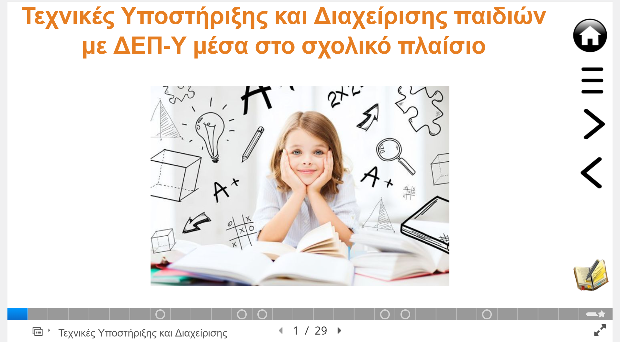
Το εξώφυλλο του μαθήματος

Slide 11
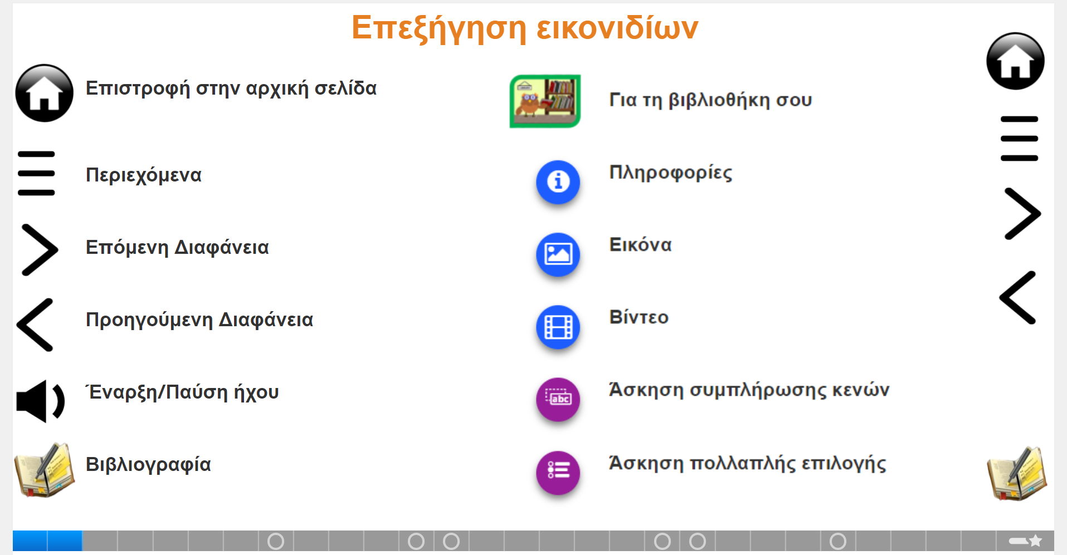
Διαφάνεια επεξήγησης εικονιδίων

Slide 12
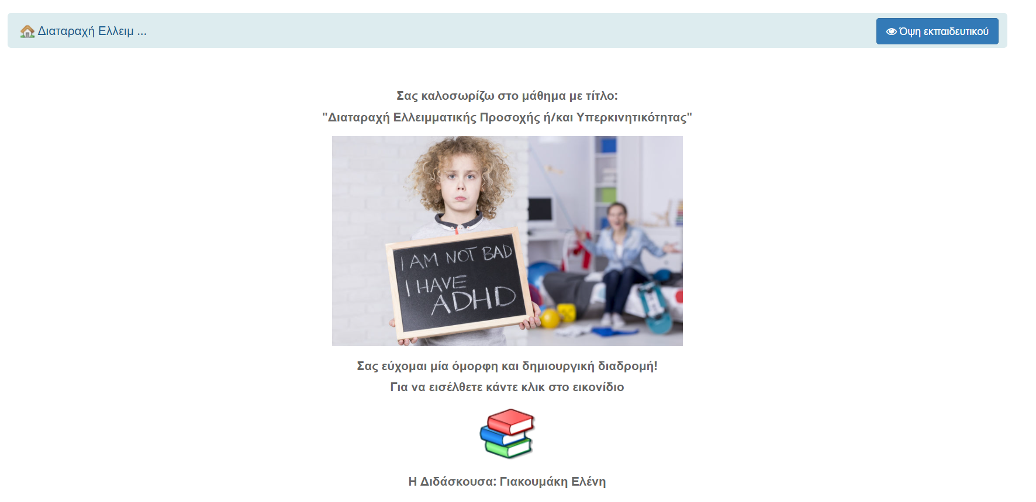
Εισαγωγή στο chamilo

Slide 13
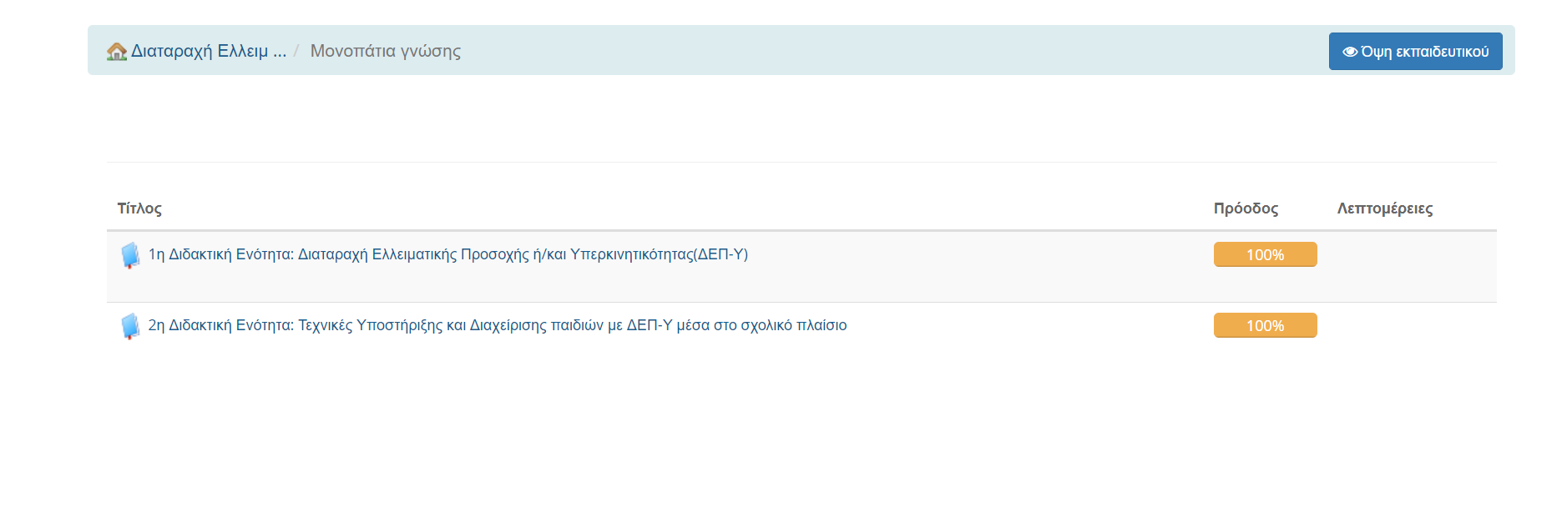
Η δομή του μαθήματος-Οι διδακτικές ενότητες

Slide 14
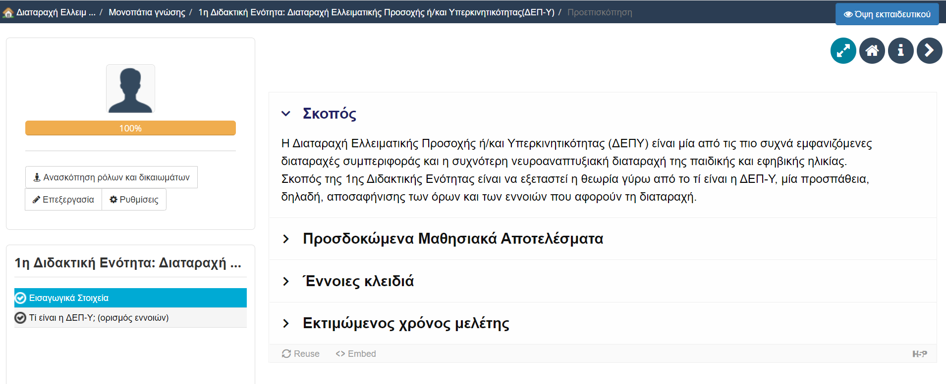
Σκοπός Διδακτικής Ενότητας

Slide 15
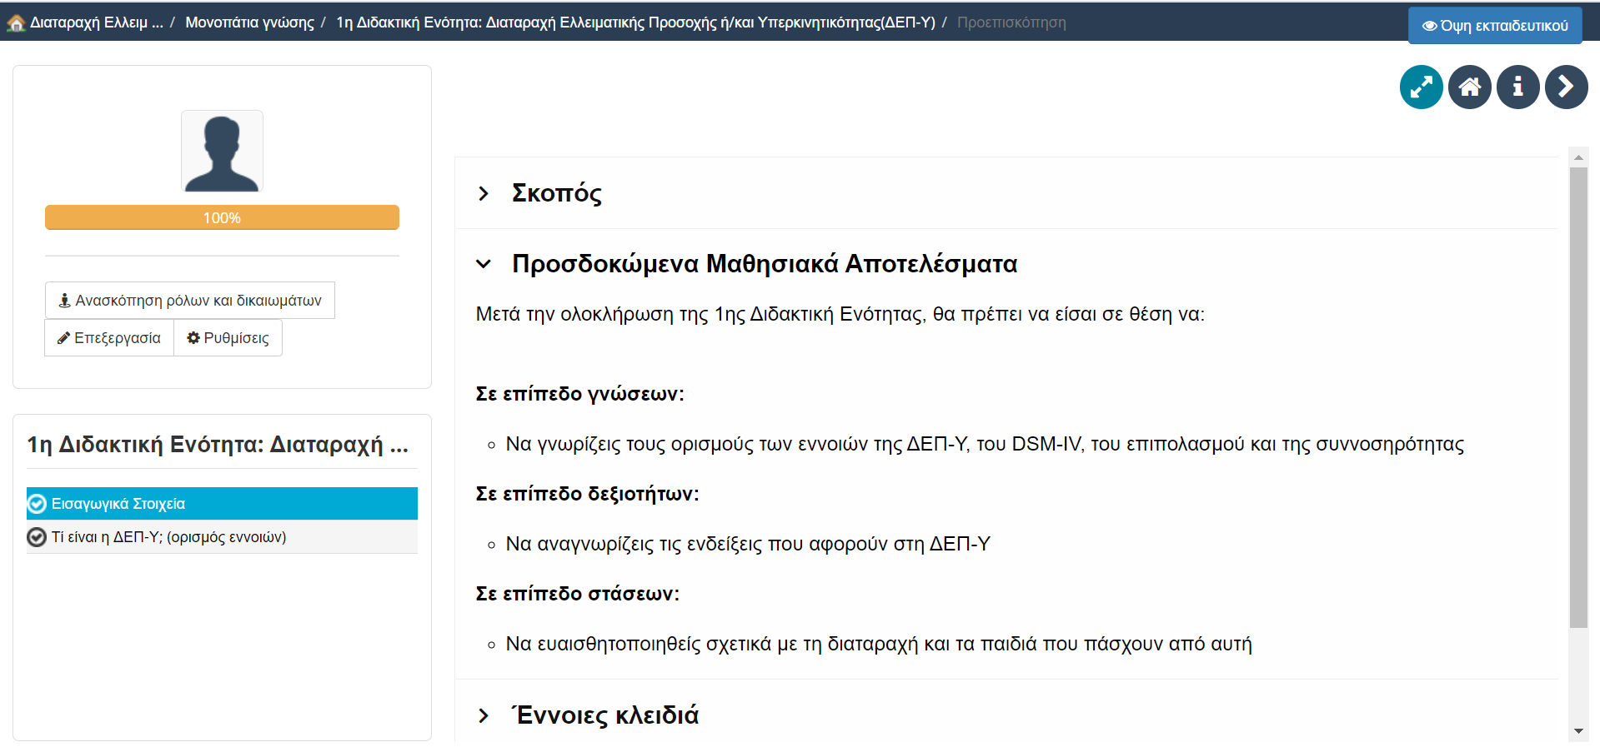
Τα προσδοκώμενα μαθησιακά αποτελέσματα

Slide 16
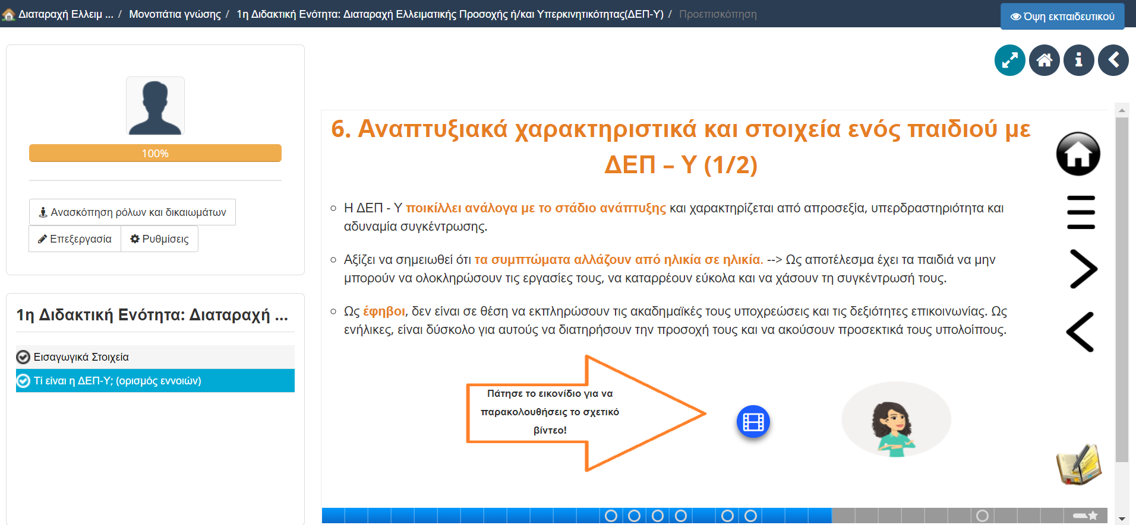
Αναπτυξιακά χαρακτηριστικά και στοιχεία ενός παιδιού με ΔΕΠ-Υ

Slide 17
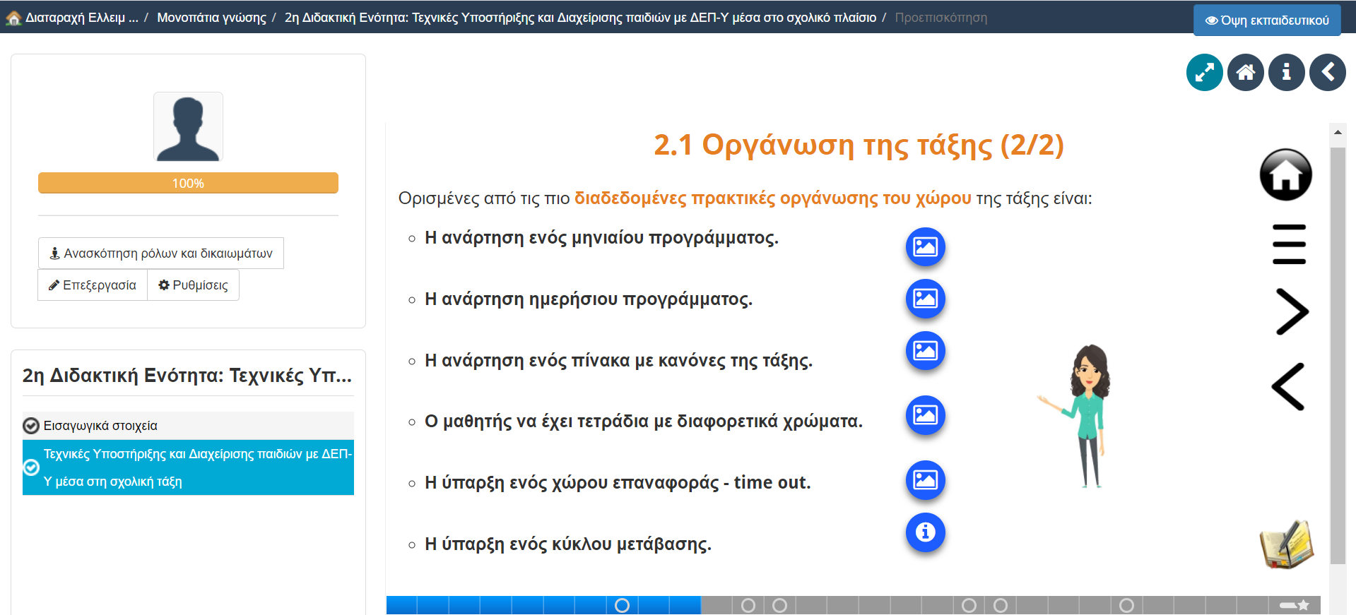
Οργάνωση της τάξης

Slide 18
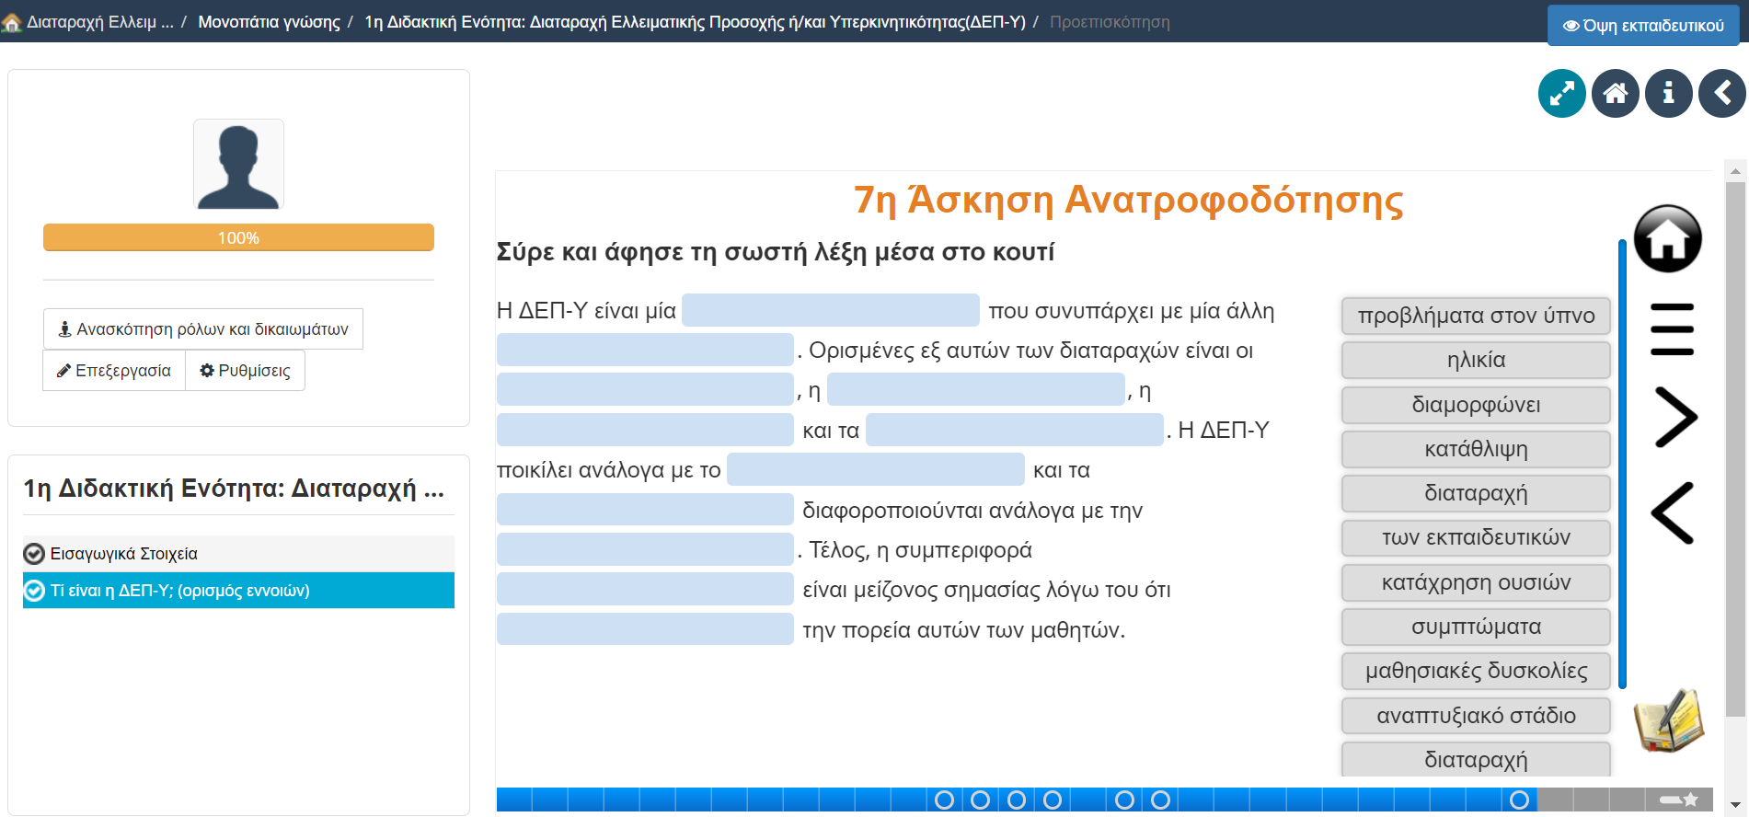
Άσκηση ανατροφοδότησης (1/2)

Slide 19
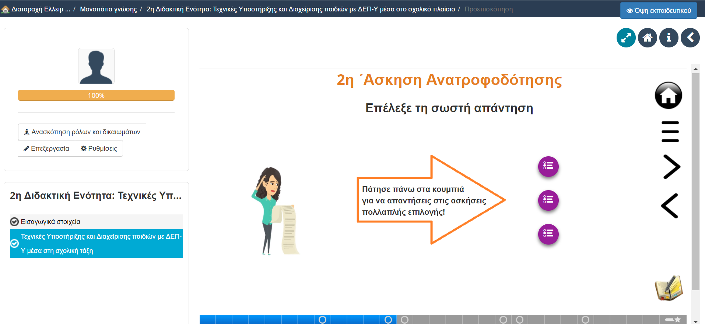
Άσκηση ανατροφοδότησης (2/2)

Slide 20
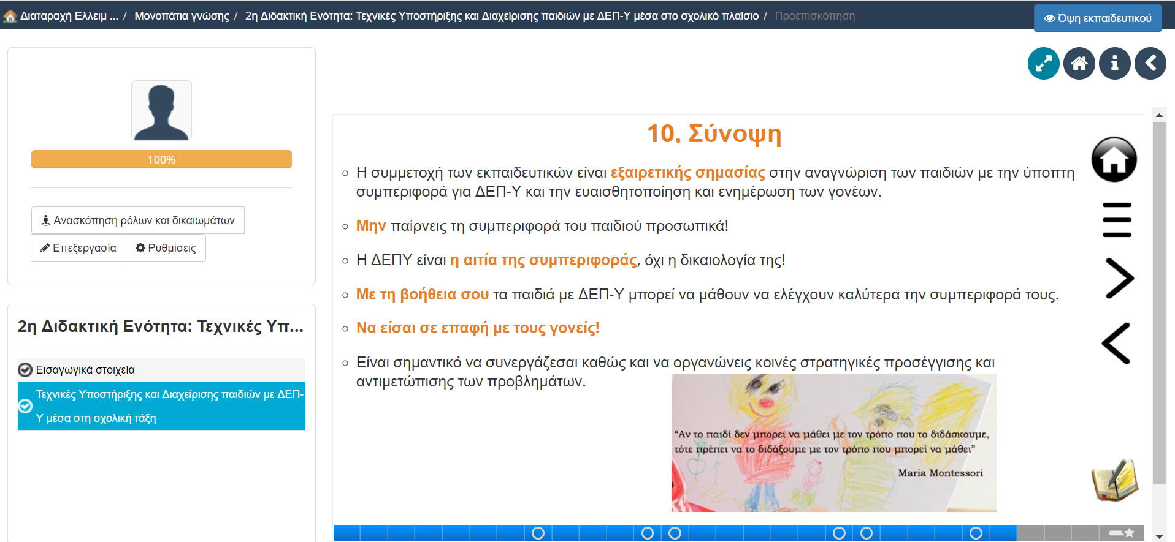
Σύνοψη

Slide 21
Μεθοδολογία Έρευνας
Είδος της έρευνας
Ποιοτική Έρευνα
Σκόπιμη Δειγματοληψία
-
«Δειγματοληψία Ειδικών»
Δείγμα της Έρευνας
Γυναίκες→3
-
2 Απόφοιτοι Παιδαγωγικού Τμήματος
-
1 Απόφοιτος Φιλολογίας
Ηλικιακή ομάδα:
22-30→2
31-40→1
Έτη προϋπηρεσίας:
0-2→2
5-10→1

Slide 22
Μεθοδολογία Έρευνας
Μέσα συλλογής δεδομένων
Ερωτηματολόγιο με ερωτήματα ανοικτού τύπου
7 ερωτήματα δημογραφικών στοιχείων & 56 ερωτήματα αποτίμησης Ε.Υ.
Μέθοδος Ανάλυσης Δεδομένων
Ποιοτική Ανάλυση Περιεχομένου

Slide 23
Αποτελέσματα (1/4)
Αξιολόγηση ως προς την ευχρηστία του υλικού:
Εύχρηστο.
Φιλικό.
Απλό.
Κατανοητό.
Ευανάγνωστο.
Χρήση καθομιλουμένης γλώσσας.
Τμηματική παρουσίαση.
Ευκρινή σημεία έμφασης.
Κατανοητά και σαφή κουμπιά και εικονίδια πλοήγησης.
Βίντεο, εικόνες και επεξηγηματικά σχόλια λειτουργούν υποστηρικτικά στη μελέτη του υλικού.
Υπερσύνδεσμοι που οδηγούν στο αναμενόμενο υλικό.
Αξιολόγηση ως προς την επάρκεια του υλικού:
Ικανοποιητική βιβλιογραφική τεκμηρίωση.
Βιβλιογραφικές αναφορές που παρέχουν δυνατότητα περαιτέρω μελέτης.
Ικανοποιητικές πληροφορίες.
Το κείμενο παρουσιάζεται με πολυτροπικότητα
Διατυπώνονται σαφώς οι σκοποί και τα προσδοκώμενα μαθησιακά αποτελέσματα.
Χρωματικές συνθέσεις που λειτουργούν αρμονικά για τον αναγνώστη.
Επαρκείς δραστηριότητες αυτοαξιολόγησης.
Notes:
Εάν δηλαδή διέπεται το Ε.Υ. από τις αρχές και τη μεθοδολογία της εξ αποστάσεως εκπαίδευσης βρέθηκε ότι:

Slide 24
Αποτελέσματα (2/4)
Πολυμεσική Αρχή: Το Ε.Υ. περιέχει εικόνες.
Αρχή της Τροπικότητας: Αφήγηση αντί για χρήση γραπτών κειμένων (βίντεο).
Αρχή της Συνοχής: Ακολουθείται ικανοποιητικά (απουσιάζουν οι περιττές πληροφορίες).
Αρχή της Προσωποποίησης: Η γλώσσα που χρησιμοποιείται είναι φιλική.
Αρχή της Εικόνας: Εξυπηρετείται ικανοποιητικά (δημιουργία Avatar).
Αρχή της Κατάτμησης: Το Ε.Υ. είναι χωρισμένο σε μικρά τμήματα, (απουσία μακροσκελών κειμένων).
Αρχή της Φωνής : Στα βίντεο και τα άλλα ηχητικά του Ε.Υ. η φωνή είναι ανθρώπινη.
Αρχή της Σηματοδότησης: Οι οδηγίες είναι σαφείς και επεξηγηματικές.
Αρχή της Προπαίδευσης: Απουσιάζουν οι εισαγωγικές πληροφορίες για το γνωστικό αντικείμενο

Slide 25

Αποτελέσματα (3/4)
1^{ος} αξιολογητής:
Tο υλικό παρέχει ουσιαστικές πληροφορίες χωρίς περιττά στοιχεία.
Kάθε σελίδα είναι οργανωμένη και μελετάται ξεκούραστα.
Tο υλικό χαρακτηρίζεται από πολυτροπικότητα.
2^{ος} αξιολογητής:
Απλή και κατανοητή γλώσσα γραφής.
Ξεκούραστη μελέτη που ενισχύεται από την σύντομη και περιεκτική παρουσίαση.
Πολυμορφικό κείμενο.
3^{ος} αξιολογητής:
Απουσία μακροσκελών κειμένων.
Ύπαρξη επεξηγήσεων.
Πλήθος δραστηριοτήτων.

Slide 26

Αποτελέσματα (4/4)
Σημεία που χρήζουν βελτίωσης:
Οι εισαγωγικές πληροφορίες & δραστηριότητες για το γνωστικό αντικείμενο.
Ανατροφοδότηση στις δραστηριότητες αυτοαξιολόγησης.

Slide 27

Συμπεράσματα (1/3)
Σκοπός της παρούσας εργασίας είναι η δημιουργία πολυμεσικού υλικού με την μέθοδο της ΕξΑΕ που αποσκοπεί στην Συμβουλευτική Υποστήριξη Εκπαιδευτικών για τη ΔΕΠ-Υ στη σχολική τάξη.
Οι εκπαιδευτικοί πρέπει να βρίσκονται σε διαρκή διαδικασία επιμόρφωσης, ώστε να είναι σε θέση να εφαρμόζουν τις κατάλληλες πρακτικές και να είναι εφικτή η ομαλή διεξαγωγή του μαθήματος μέσα στη σχολική τάξη.
Ο σχεδιασμός του υλικού συνοδεύτηκε από την αποτίμηση του, που πραγματοποιήθηκε από τρεις αξιολογητές.

Slide 28
Συμπεράσματα (2/3)
Στα θετικά του υλικού:
Πλήθος των βιβλιογραφικών αναφορών.
Το υλικό είναι γραμμένο σε φιλικό ύφος.
Τα κουμπιά μετάβασης, τα εικονίδια και οι υπερσύνδεσμοι.
Οι σημαντικές πληροφορίες που περιέχονται στο Ε.Υ.
O επαρκής αριθμός ερωτήσεων και δραστηριοτήτων αυτοαξιολόγησης.
Oι σαφείς διατυπωμένοι στόχοι ανά εκπαιδευτική ενότητα.

Slide 29
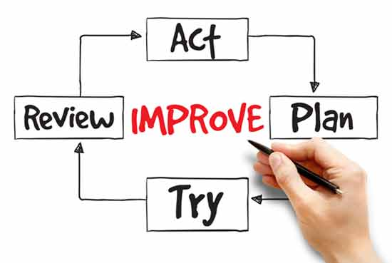
Συμπεράσματα (3/3)
Σημεία προς βελτίωση:
1) Εισαγωγικές πληροφορίες και δραστηριότητες για το γνωστικό αντικείμενο.
2) Η ανατροφοδότηση στις διαδικασίες αυτοαξιολόγησης.

Slide 30
Περιορισμοί - Προτάσεις
Οι περιορισμοί της παρούσας ερευνητικής μελέτης αφορούν στα εξής:
Η ερευνητική μελέτη δεν εστιάζεται στην αποτίμηση του εκπαιδευτικού υλικού κατά τη φάση της δοκιμασίας εντός των πλαισίων μίας εκπαιδευτικής παρέμβασης.
Το δείγμα της έρευνας χαρακτηρίζεται ως δείγμα ευκολίας, με αποτέλεσμα να είναι εξαιρετικά δύσκολο να συλλεχθούν έγκυρα και έγκαιρα ερευνητικά δεδομένα και η γενίκευση των αποτελεσμάτων είναι αδύνατη.
Πρόταση για μελλοντική έρευνα αποτελεί η λήψη ερευνητικών δεδομένων από εκπαιδευτικούς.

Slide 31
